Slide 1


KHỞI ĐỘNG
Hiện nay, dòng điện xoay chiều được dùng rộng rãi trong sản xuất và đời sống. Chúng ta đã biết mô tả cường độ dòng điện và điện áp xoay chiều bằng các công thức đại số.
Ngoài cách này, còn có cách mô tả nào trực quan hơn không?
Sử dụng đồ thị

Slide 2
CHUYÊN ĐỀ 1:
DÒNG ĐIỆN XOAY CHIỀU
BÀI 1:
CÁC ĐẶC TRƯNG CỦA DÒNG ĐIỆN XOAY CHIỀU

Slide 3

NỘI DUNG BÀI HỌC
I.
II.
III.
Mô tả cường độ dòng điện và điện áp xoay chiều bằng đồ thị
Cường độ dòng điện hiệu dụng và điện áp hiệu dụng
Khảo sát đoạn mạch xoay chiều RLC
mắc nối tiếp

Slide 4
I.
MÔ TẢ CƯỜNG ĐỘ DÒNG ĐIỆN VÀ ĐIỆN ÁP XOAY CHIỀU BẰNG ĐỒ THỊ

Slide 5
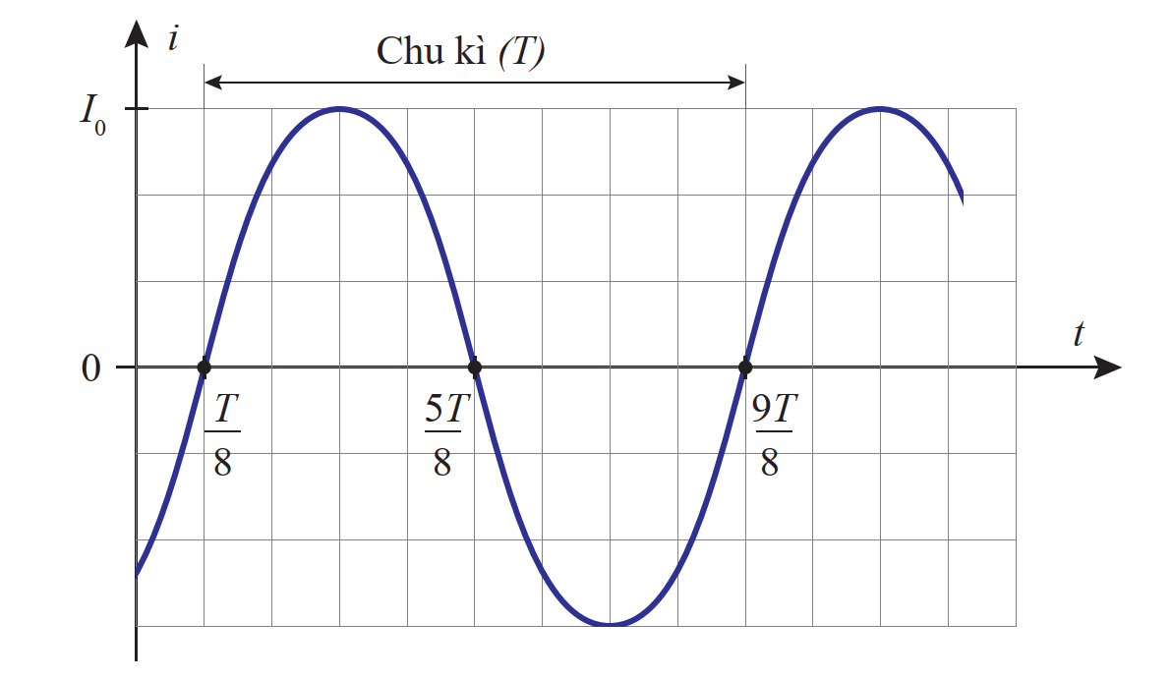

1. Biểu diễn cường độ dòng điện xoay chiều bằng đồ thị
Câu hỏi 1 (SGK - tr.6)
Cường độ dòng điện và điện áp xoay chiều được biểu diễn bằng đồ thị như thế nào?
Giống
với mô hình sóng
Hình 1.1. Đồ thị biểu diễn sự biến đổi của cường độ dòng điện theo thời gian trong một mạch điện xoay chiều, với I₀ là cường độ dòng điện cực đại

Slide 6


Nhận xét:
Dòng điện xoay chiều có cường độ biến đổi điều hòa theo thời gian.
Trong một nửa chu kì, cường độ dòng điện mang giá trị dương, nửa chu kì còn lại cường độ dòng điện mang giá trị âm.
Hình 1.1. Đồ thị biểu diễn sự biến đổi của cường độ dòng điện theo thời gian trong một mạch điện xoay chiều, với I₀ là cường độ dòng điện cực đại

Slide 7
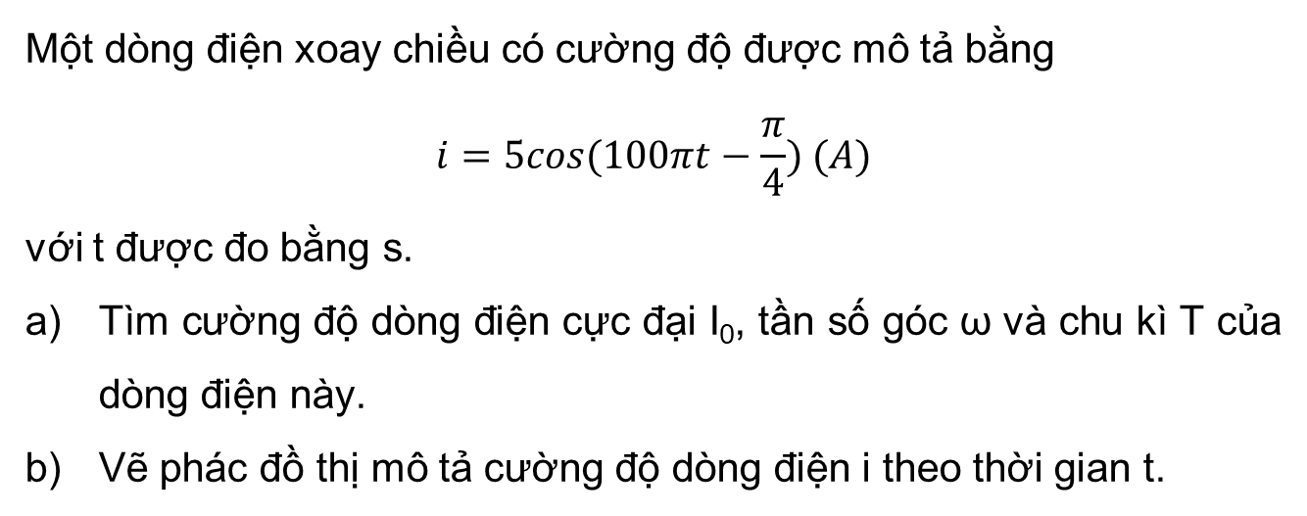
THẢO LUẬN NHÓM ĐÔI
Câu hỏi 2 (SGK - tr.7)
Một dòng điện xoay chiều có cường độ được mô tả bằng
$$i=5cos(100πt−\frac{π}{4}) (A)$$
với t được đo bằng s.
Tìm cường độ dòng điện cực đại I₀, tần số góc ω và chu kì T của dòng điện này.
Vẽ phác đồ thị mô tả cường độ dòng điện i theo thời gian t.

Slide 8

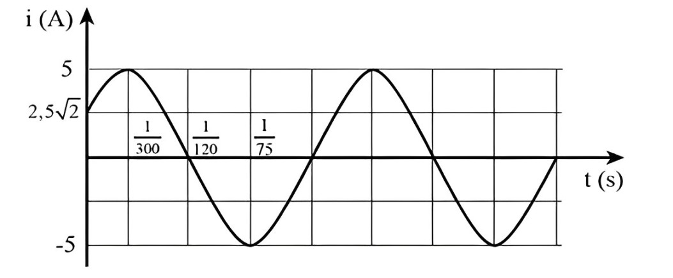
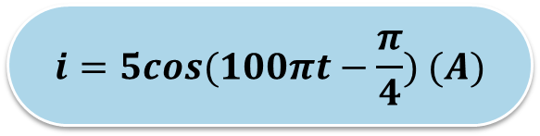
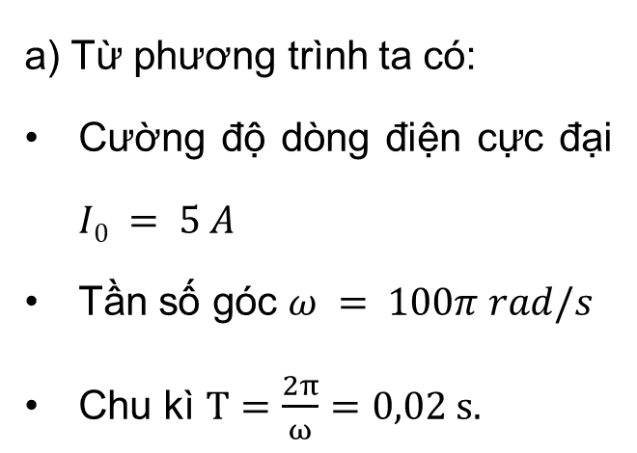
Giải
$$i=5cos(100πt−\frac{π}{4}) (A)$$
a) Từ phương trình ta có:
Cường độ dòng điện cực đại $I0 = 5 A$
Tần số góc $ω = 100π rad/s$
Chu kì $T=\frac{2π}{ω}=0,02 s.$
b) Vẽ phác đồ thị:

Slide 9
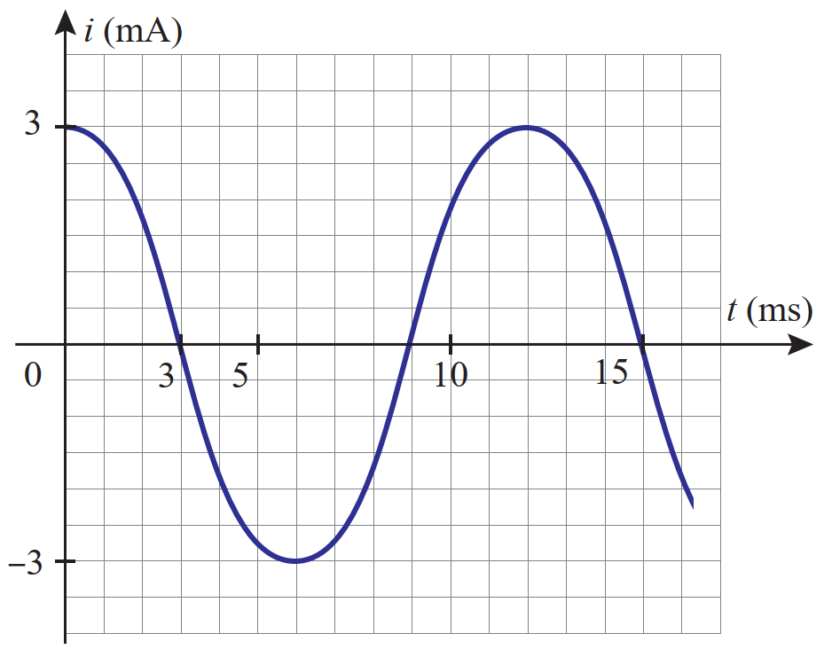

Câu hỏi 3 (SGK - tr.7)
Dựa vào đồ thị Hình 1.2, hãy xác định:
a) chu kì T và tần số f của dòng điện i.
b) công thức mô tả cường độ dòng điện i theo thời gian t.
Hình 1.2. Cường độ dòng điện xoay chiều i biến đổi theo thời gian t
Chu kì T = 12 ms
Tần số f = 1/T = 83 Hz

Slide 10

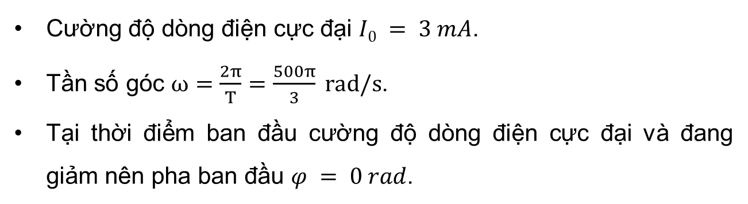
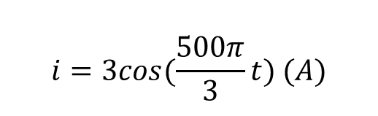
b) Xác định công thức mô tả cường độ dòng điện i theo thời gian t:
Cường độ dòng điện cực đại $I0 = 3 mA$.
Tần số góc $ω=\frac{2π}{T}=\frac{500π}{3} rad/s$.
Tại thời điểm ban đầu cường độ dòng điện cực đại và đang giảm nên pha ban đầu $φ = 0 rad$.
Công thức mô tả cường điện i theo thời gian t là:
$$i=3cos(\frac{500π}{3}t) (A)$$

Slide 11
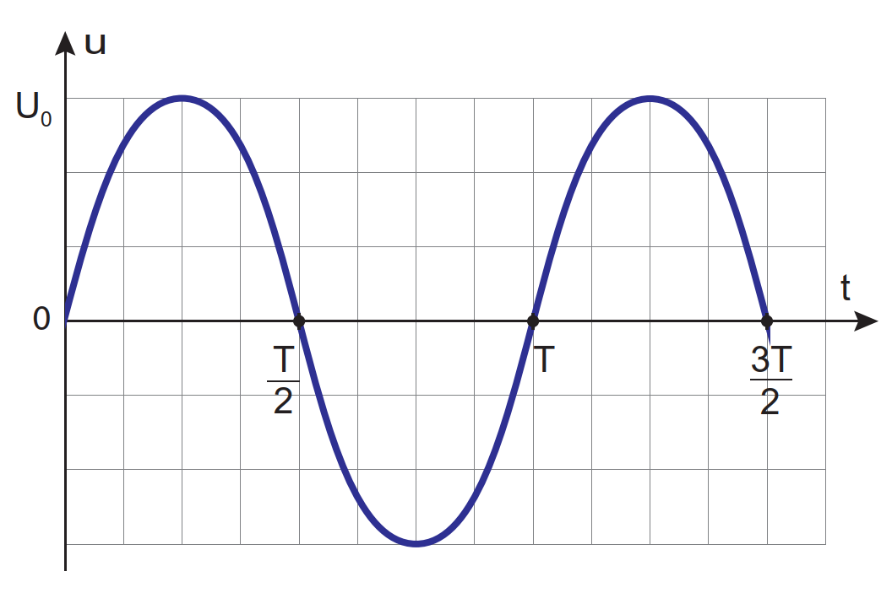
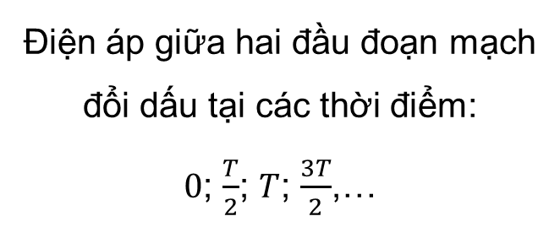
2. Biểu diễn điện áp xoay chiều bằng đồ thị
Câu hỏi 4 (SGK - tr.8)
Ở Hình 1.3, điện áp giữa hai đầu đoạn mạch đổi dấu tại các thời điểm nào?
Điện áp giữa hai đầu đoạn mạch đổi dấu tại các thời điểm:
$0$; $\frac{T}{2}$; $T$; $\frac{3T}{2}$,…
Hình 1.3. Đồ thị biểu diễn sự biến đổi của điện áp u giữa hai đầu một đoạn mạch xoay chiều theo thời gian t, với U₀ là điện áp cực đại

Slide 12
Nhận xét:
Điện áp xoay chiều có cường độ biến đổi điều hòa theo thời gian.
Trong một nửa chu kì, điện áp mang giá trị dương, nửa chu kì còn lại điện áp mang giá trị âm.
Hình 1.3. Đồ thị biểu diễn sự biến đổi của điện áp u giữa hai đầu một đoạn mạch xoay chiều theo thời gian t, với U₀ là điện áp cực đại

Slide 13

II.
CƯỜNG ĐỘ DÒNG ĐIỆN HIỆU DỤNG VÀ ĐIỆN ÁP HIỆU DỤNG

Slide 14

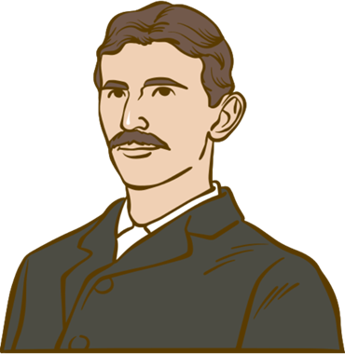

1. Công suất tỏa nhiệt trung bình trên điện trở R
Thực nghiệm chứng tỏ rằng, dòng điện xoay chiều cũng có tác dụng nhiệt như dòng điện một chiều. Khi cho dòng điện xoay chiều chạy qua một đoạn dây dẫn có điện trở R thì đoạn dây dẫn đó nóng lên. Nhiệt lượng làm đoạn dây dẫn nóng lên bằng năng lượng điện tiêu thụ ở R.

Slide 15

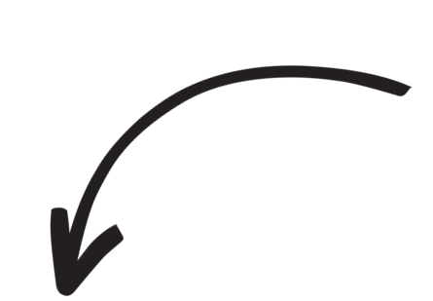

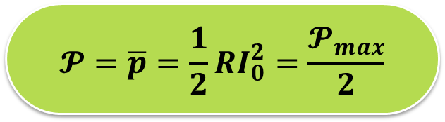
Nghiên cứu SGK, xây dựng công thức tính công suất tỏa nhiệt trung bình.
Công suất tỏa nhiệt trung bình của dòng điện xoay chiều trong một chu kì, gọi tắt là công suất tỏa nhiệt trung bình, có giá trị là:
$$𝓟=\overline{p}=\frac{1}{2}RI_{0}^{2}=\frac{𝓟_{max}}{2}$$
Với $𝒫_{max}=RI_{0}^{2}$ là công suất cực đại.

Slide 16

Tìm hiểu thêm (SGK - tr.9)
Dùng công thức lượng giác $\cos^{2}α=\frac{1+cos2α}{2},$ chứng minh rằng:
$$\overline{\cos^{2}ωt}=\frac{1}{2}.$$

Slide 17
Câu hỏi 5 (SGK - tr.8)
Công suất tỏa nhiệt trung bình trên điện trở R liên hệ như thế nào với công suất cực đại của dòng điện xoay chiều hình sin chạy qua R?
Công suất tỏa nhiệt trung bình bằng một nửa công suất cực đại.

Slide 18


2. Các giá trị hiệu dụng
THẢO LUẬN NHÓM ĐÔI
Câu hỏi 6 (SGK - tr.8)
Phát biểu định nghĩa cường độ hiệu dụng của dòng điện xoay chiều.
Cường độ dòng điện hiệu dụng của dòng điện xoay chiều bằng cường độ của một dòng điện không đổi I, nếu cho hai dòng điện đó lần lượt đi qua cùng một điện trở trong những khoảng thời gian bằng nhau đủ dài thì nhiệt lượng tỏa ra bằng nhau.

Slide 19


Mối liên hệ giữa giá trị hiệu dụng và giá trị cực đại:
► Cường độ dòng điện hiệu dụng:
► Điện áp xoay chiều hiệu dụng:
$$I=\frac{I_{0}}{\sqrt{2}}$$
$$U=\frac{U_{0}}{\sqrt{2}}$$
Trong đó:
I₀ (A) và U₀ (V) là các giá trị cực đại của cường độ dòng điện và điện áp xoay chiều.

Slide 20

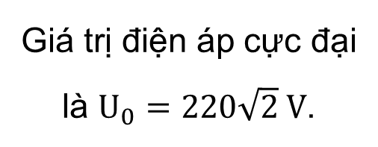
Câu hỏi 7 (SGK - tr.9)
Mạng điện xoay chiều ở Việt Nam có điện áp hiệu dụng là 220V. Hãy tìm giá trị điện áp cực đại.
Giá trị điện áp cực đại là $U_{0}=220\sqrt{2} V$.

Slide 21

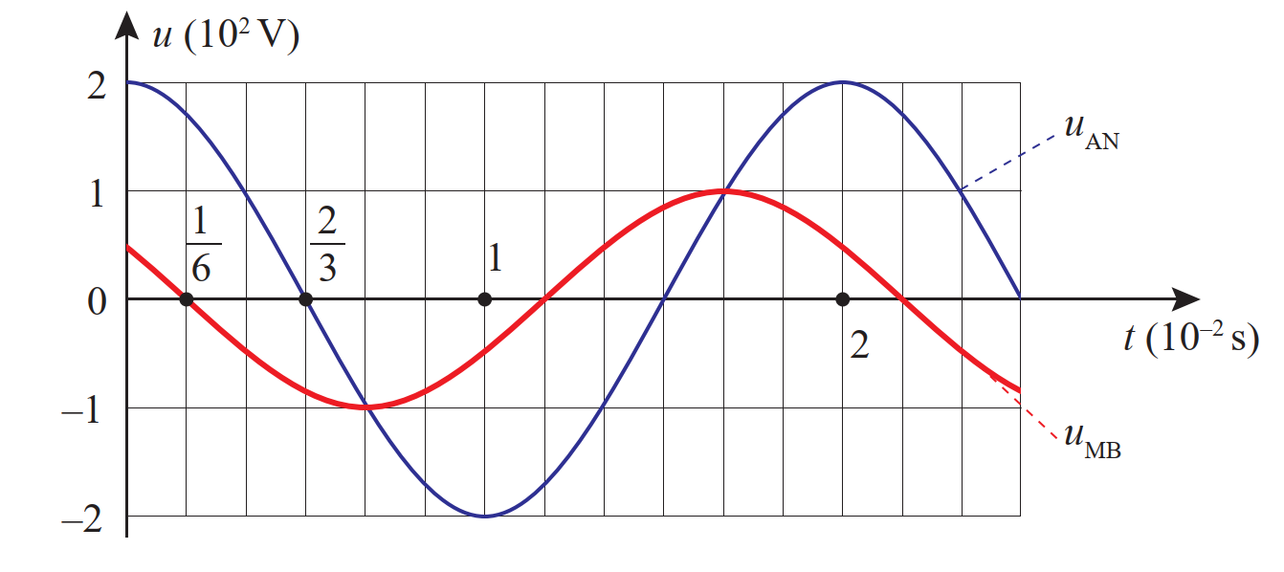
Luyện tập 1 (SGK - tr.10)
Hãy viết công thức điện áp u_{AN} và u_{MB} được biểu diễn ở Hình 1.4.
Hình 1.4. Đồ thị biểu diễn sự biến thiên của hai điện áp xoay chiều theo thời gian

Slide 22
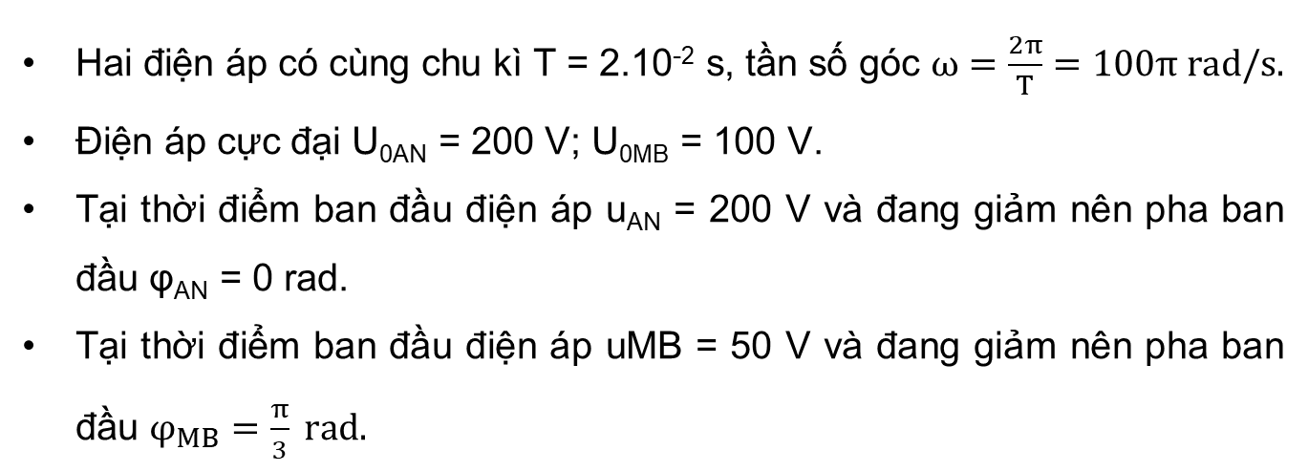
Giải
Hai điện áp có cùng chu kì T = 2.10⁻² s, tần số góc $ω=\frac{2π}{T}=100π rad/s.$
Điện áp cực đại U_{0AN} = 200 V; U_{0MB} = 100 V.
Tại thời điểm ban đầu điện áp u_{AN} = 200 V và đang giảm nên pha ban đầu φ_{AN} = 0 rad.
Tại thời điểm ban đầu điện áp uMB = 50 V và đang giảm nên pha ban đầu $φ_{MB}=\frac{π}{3} rad.$

Slide 23
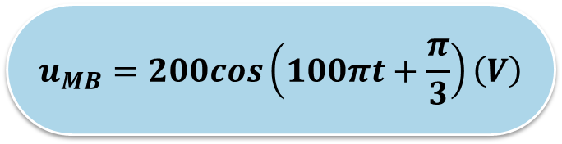
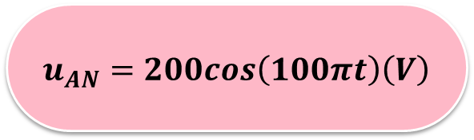
Giải
Vậy ta có biểu thức điện áp:
$$u_{AN}=200cos\left(100πt\right)\left(V\right)$$
$$u_{MB}=200cos\left(100πt+\frac{π}{3}\right)\left(V\right)$$

Slide 24

III.
KHẢO SÁT ĐOẠN MẠCH ĐIỆN XOAY CHIỀU RLC MẮC NỐI TIẾP

Slide 25
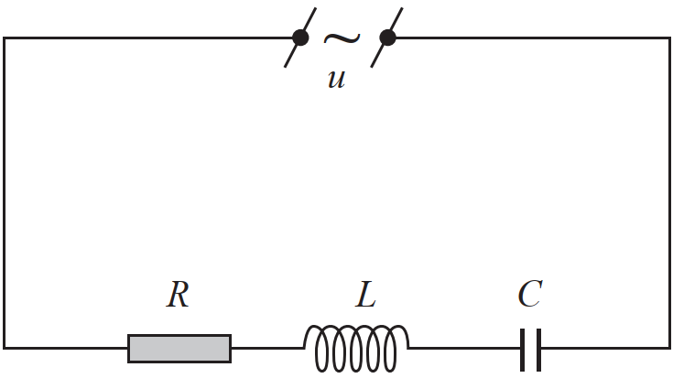
1. Đoạn mạch xoay chiều RLC mắc nối tiếp
Khi đặt vào hai đầu đoạn mạch một điện áp xoay chiều, trong đoạn mạch sẽ xuất hiện một dòng điện xoay chiều chạy qua.
Cường độ hiệu dụng của dòng điện chạy qua điện trở R, cuộn dây có độ tự cảm L và tụ điện có điện dung C có cùng giá trị là I.
Hình 1.5. Đoạn mạch xoay chiều RLC mắc nối tiếp

Slide 26
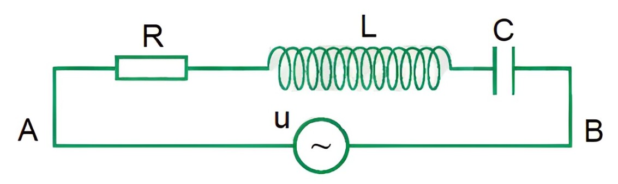

Điện áp hiệu dụng giữa hai đầu điện trở, cuộn dây và tụ điện lần lượt được kí hiệu là U_{R}, U_{L}, U_{C}.
Công suất tiêu thụ ở điện trở R là:
$$𝓟=\frac{1}{2}RI_{0}^{2}$$

Slide 27
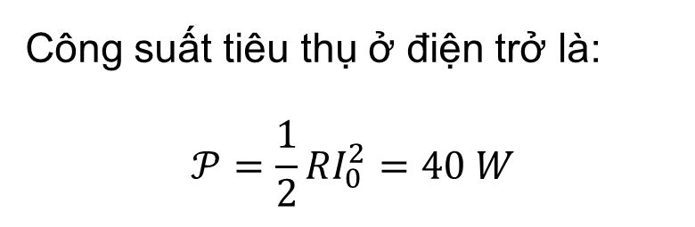
Luyện tập 2 (SGK - tr.10)
Cường độ dòng điện cực đại chạy qua điện trở R là 2A. Biết R = 20 Ω, hãy tính công suất tiệu thụ ở điện trở.
Công suất tiêu thụ ở điện trở là:
$$𝒫=\frac{1}{2}RI_{0}^{2}=40 W$$
Giải

Slide 28
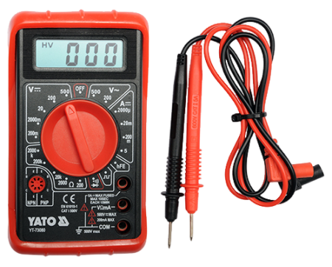
2. Thí nghiệm khảo sát đoạn mạch xoay chiều RLC
mắc nối tiếp
Câu hỏi 8 (SGK - tr.11)
Làm thế nào để đo được tần số, cường độ dòng điện hiệu dụng và điện áp hiệu dụng của đoạn mạch điện xoay chiều bằng đồng hồ đo điện đa năng?
Đồng hồ đo điện đa năng

Slide 29
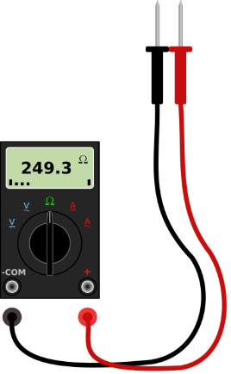
Gợi ý:
Mắc nối tiếp đồng hồ đa năng với R để đo cường độ dòng điện qua đoạn mạch (lưu ý vặn núm xoay sang thang đo dòng điện).
Mắc song song đồng hồ đa năng với R để đo điện áp U_{R} giữa hai đầu R (lưu ý vặn núm xoay sang thang đo điện áp).
Đặt hai đầu que đo của đồng hồ vào hai đầu đoạn mạch, vặn núm xoay sang thang đo tần số để đo tần số của đoạn mạch.

Slide 30
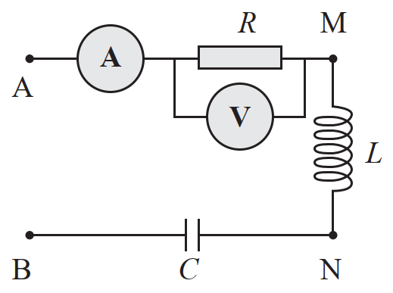
CHIA LỚP THÀNH 6 - 8 NHÓM
Câu hỏi 9 (SGK - tr.11)
Dựa trên các dụng cụ ở trường của mình, hãy thiết kế phương án thí nghiệm đo tần số, cường độ dòng điện hiệu dụng và điện áp hiệu dụng của đoạn mạch điện xoay chiều mắc nối tiếp như Hình 1.6.
Hình 1.6. Sơ đồ mạch điện RLC mắc nối tiếp

Slide 31
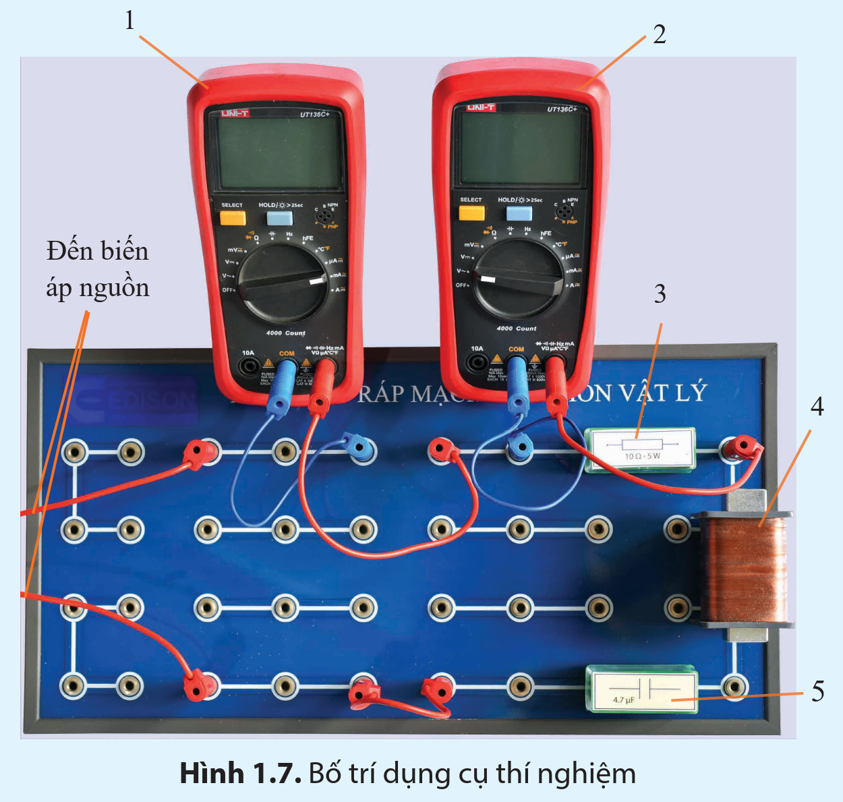

Khảo sát được đoạn mạch xoay chiều RLC mắc nối tiếp bằng dụng cụ thực hành và ra mối liên hệ giữa U và I.
Mục đích:
Dụng cụ:
Chuẩn bị dụng cụ thí nghiệm như Hình 1.7

Slide 32
Tiến hành:
a) Đo tần số, cường độ dòng điện và điện áp
Bước 1: Mắc mạch điện theo sơ đồ Hình 1.6. Dùng dây dẫn điện nối hai điểm A và B với biến áp nguồn.
Bước 2: Bật biến áp nguồn, vặn núm xoay của đồng hồ đo điện đa năng 1 sang thang đo cường độ dòng điện, vặn núm xoay của đồng hồ đo điện đa năng 2 sang thang đo điện áp xoay chiều. Ghi kết quả.

Slide 33


Bước 4: Vặn núm xoay của đồng hồ đo điện đa năng 2 sang thang đo tần số, đặt hai que đo của đồng hồ này vào hai đầu đoạn mạch. Đọc giá trị và ghi kết quả.
Bước 3: Lần lượt mắc đồng hồ đo điện đa năng 2 vào hai đầu cuộn dây, hai đầu tụ điện để đo điện áp hiệu dụng U_{L}, U_{C}. Đọc giá trị và ghi kết quả.
Bảng 1.1. Kết quả thí nghiệm
U_{R} (V) | U_{L} (V) | U_{C} (V) | f (Hz)

Slide 34
b) Mối liên hệ giữa U và I
Tiếp tục mắc đồng hồ đo điện đa năng 2 vào hai đầu đoạn mạch RLC mắc nối tiếp. Đọc giá trị U_{AB} và ghi kết quả vào bảng.
Bước 1:
Đọc giá trị I_{AB} trên đồng hồ đo điện đa năng 1 và ghi kết quả.
Bước 2:
Lần đo | 1 | 2 | 3 | 4 | 5
U_{AB} (V)
I_{AB} (mA)
U_{AB}/I_{AB}

Slide 35



GHI NHỚ
Công thức của định luật Ohm cho đoạn mạch RLC mắc nối tiếp:
$$Z=\frac{U_{AB}}{I_{AB}}$$
hay
$$I_{AB}=\frac{U_{AB}}{Z}$$

Slide 36

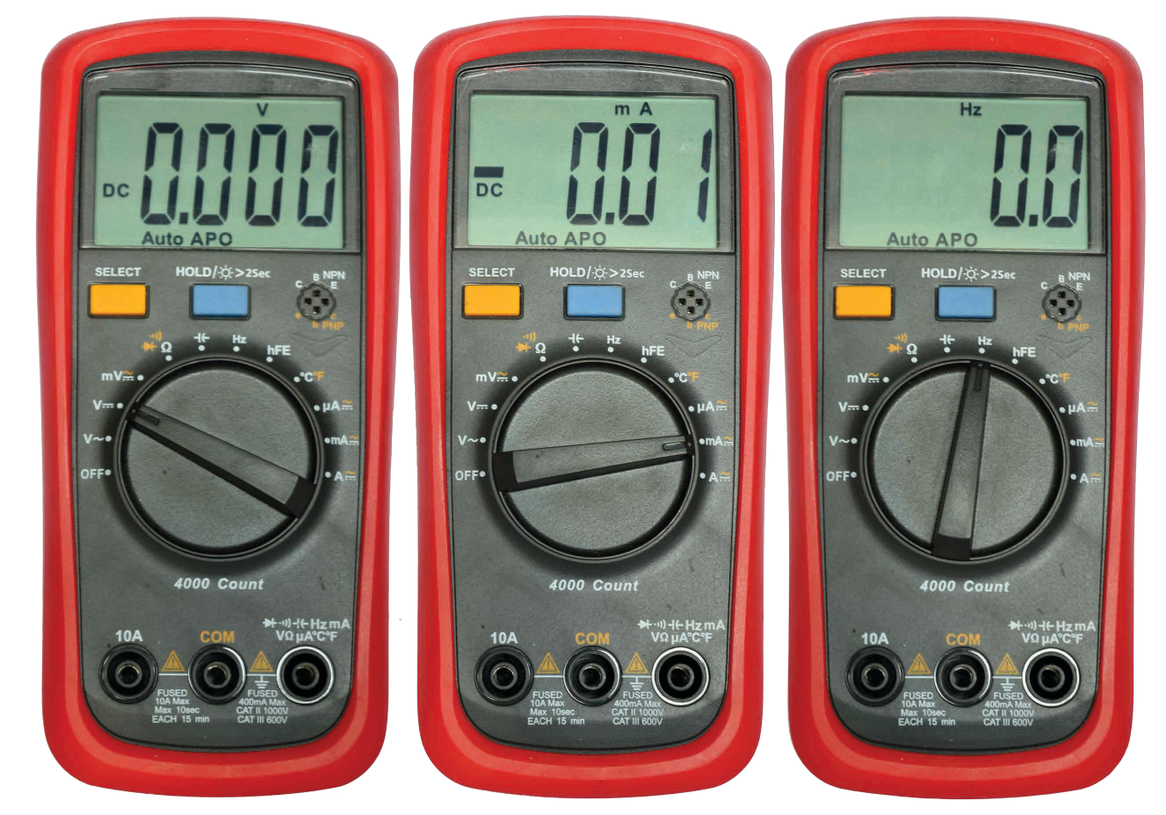
Tìm hiểu thêm (SGK - tr.13)
Tìm hiểu các thang đo điện áp hiệu dụng, cường độ dòng điện hiệu dụng và tần số dòng điện xoay chiều của đồng hồ đo điện đa năng.
Khi dùng đồng hồ đo điện đa năng để đo cường độ dòng điện, điện áp và tần số của dòng điện xoay chiều, cần lưu ý gì về vị trí của núm xoay thay đổi thang đo và chốt cắm của hai que đo ở Hình 1.8.
Hình 1.8. Ba thang đo điện áp, cường độ dòng điện và tần số bằng đồng hồ đo điện đa năng

Slide 37

GỢI Ý
Cần vặn núm xoay đến vị trí thang đo tương ứng với đại lượng cần đo. Một que đo luôn được cắm ở chốt giữa, que đo còn lại cắm ở chốt tương ứng với đại lượng cần đo (đã ghi trên đồng hồ đa năng).
Lưu ý không được phép chạm hai đầu dây đo của đồng hồ đo điện đa năng đang để ở thang đo cường độ dòng điện vào hai điểm đang có hiệu điện thế.

Slide 38

LUYỆN TẬP

Slide 39

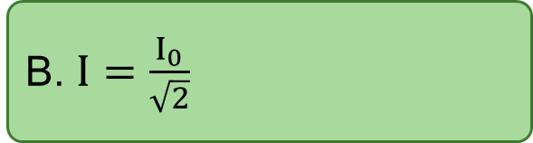

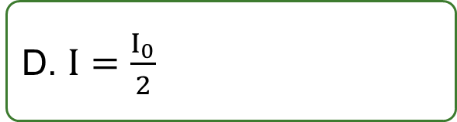
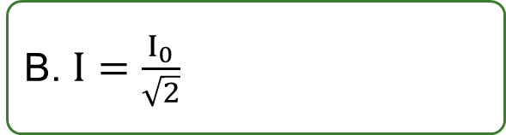
Câu 1: Với dòng điện xoay chiều, giá trị hiệu dụng của cường độ dòng điện xoay chiều được xác định theo công thức nào?
A. $I=\frac{I_{0}}{\sqrt{3}}$
B. $I=\frac{I_{0}}{\sqrt{2}}$
B. $I=\frac{I_{0}}{\sqrt{2}}$
C. $I=\frac{I_{0}}{3}$
D. $I=\frac{I_{0}}{2}$

Slide 40
Câu 2: Điện áp tức thời của một đoạn mạch có dạng
u = 40cos100πt (V)
Tần số góc của dòng điện là bao nhiêu?
A. 100π rad/s
A. 100π rad/s
B. 50 Hz
C. 100π Hz
D. 50 rad/s

Slide 41
Câu 3: Điện áp xoay chiều giữa hai đầu một đoạn mạch
có dạng u = 80cos100πt (V). Trong 1 s, số lần điện áp u
có độ lớn bằng 40 V là
A. 50 lần
B. 240 lần
C. 100 lần
D. 200 lần
D. 200 lần

Slide 42
Câu 4: Cường độ dòng điện tức thời giữa hai đầu đoạn mạch có biểu thức: i = 5cos(10πt + π) (A). Phát biểu nào sau đây không chính xác?
A. Cường độ dòng điện cực đại là 5 A.
B. Tần số dòng điện là 5 Hz.
C. Tần số góc của dòng điện là π rad/s.
C. Tần số góc của dòng điện là π rad/s.
D. Chu kì dòng điện là 0,2 s.

Slide 43
Câu 5: Hệ số tự cảm của cuộn dây được kí hiệu là
A. L
A. L
B. C
C. Z_{L}
D. Z_{C}

Slide 44
Câu 6: Trong mạch điện xoay chiều R, L, C nối tiếp với u và i là điện áp và cường độ dòng điện tức thời. Phát biểu nào sau đây đúng?
A. u và i luôn luôn biến thiên cùng tần số.
A. u và i luôn luôn biến thiên cùng tần số.
B. u và i luôn cùng pha.
C. u luôn sớm pha hơn i góc π/2.
D. u luôn chậm pha hơn i góc π/2.

Slide 45
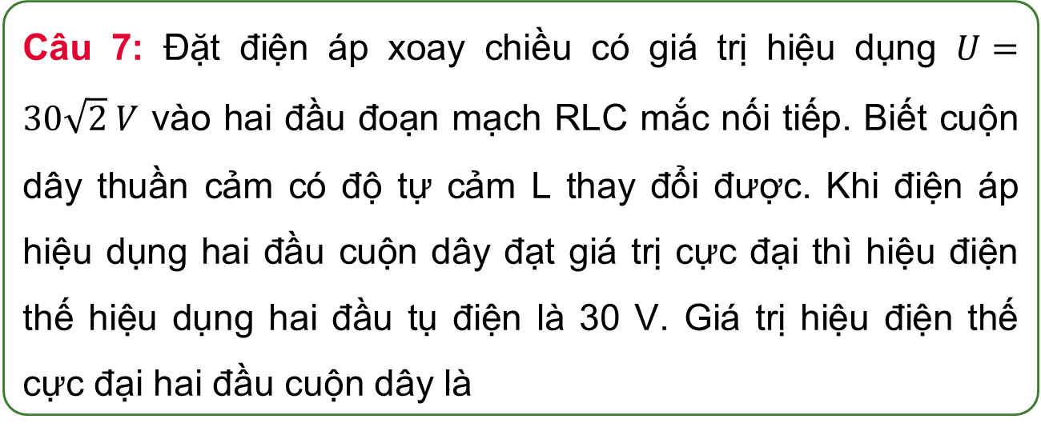
Câu 7: Đặt điện áp xoay chiều có giá trị hiệu dụng $U=30\sqrt{2} V$ vào hai đầu đoạn mạch RLC mắc nối tiếp. Biết cuộn dây thuần cảm có độ tự cảm L thay đổi được. Khi điện áp hiệu dụng hai đầu cuộn dây đạt giá trị cực đại thì hiệu điện thế hiệu dụng hai đầu tụ điện là 30 V. Giá trị hiệu điện thế cực đại hai đầu cuộn dây là
A. 100 V
B. 60 V
C. 150 V
D. 200 V
B. 60 V

Slide 46
VẬN DỤNG
Bằng các dụng cụ ở trường của bạn, hãy thảo luận, đề xuất phương án và thực hiện phương án đó để đo cường độ dòng điện hiệu dụng, điện áp hiệu dụng và tần số của đoạn mạch điện xoay chiều RLC mắc nối tiếp.

Slide 47
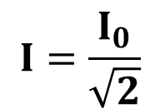
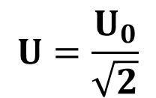


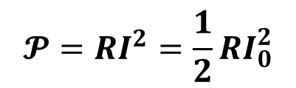
KIẾN THỨC CỐT LÕI
Mối liên hệ giữa giá trị hiệu dụng và giá trị cực đại:
;
Công suất tỏa nhiệt trung bình của dòng điện xoay chiều trên điện trở:
$$𝓟=RI^{2}=\frac{1}{2}RI_{0}^{2}$$
Công suất trung bình bằng một nửa công suất cực đại.
Cường độ dòng điện hiệu dụng trong đoạn mạch điện xoay chiều có R, L, C mắc nối tiếp:
$$I=\frac{U}{Z}$$

Slide 48
HƯỚNG DẪN VỀ NHÀ
01
02
03
Chuẩn bị Bài 2: Máy biến áp và chỉnh lưu dòng điện xoay chiều
Ghi nhớ kiến thức đã học trong bài
Hoàn thành bài tập phần Vận dụng

